Slide 1


Aslaug Mikkelsen
og Thomas Laudal (red.)
STRATEGISK HRM
2. utgave
Kapittel 10.
Hva bør ledere og HR‑medarbeidere vite om motivasjon?

Slide 2
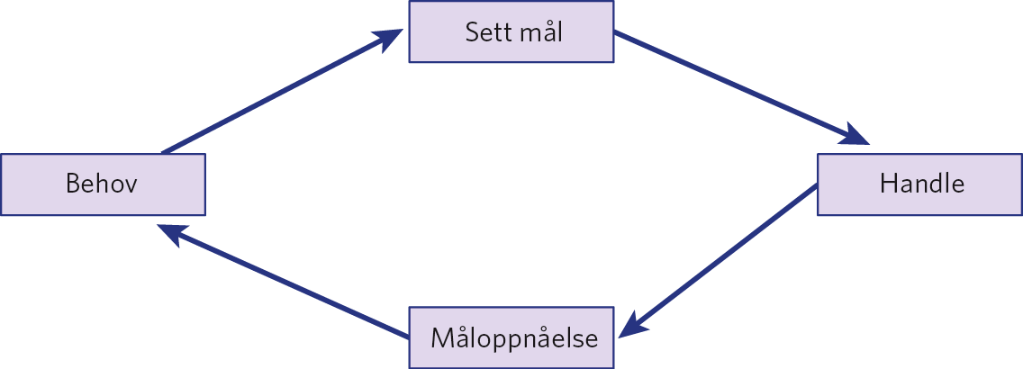
Figur 10.1 Behovenes betydning for mål, handling og måloppnåelse

Slide 3
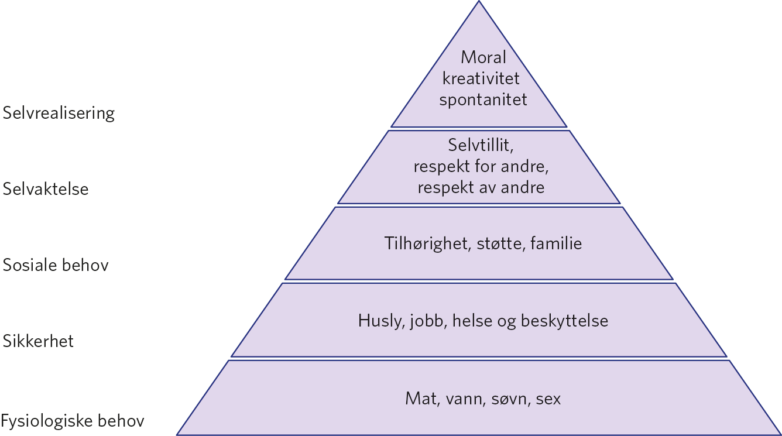
Figur 10.2 Maslows behovshierarki

Slide 4
Aslaug Mikkelsen
og Thomas Laudal (red.)
STRATEGISK HRM
2. utgave
Kapittel 11.
Jobbanalyser og jobbdesign

Slide 5
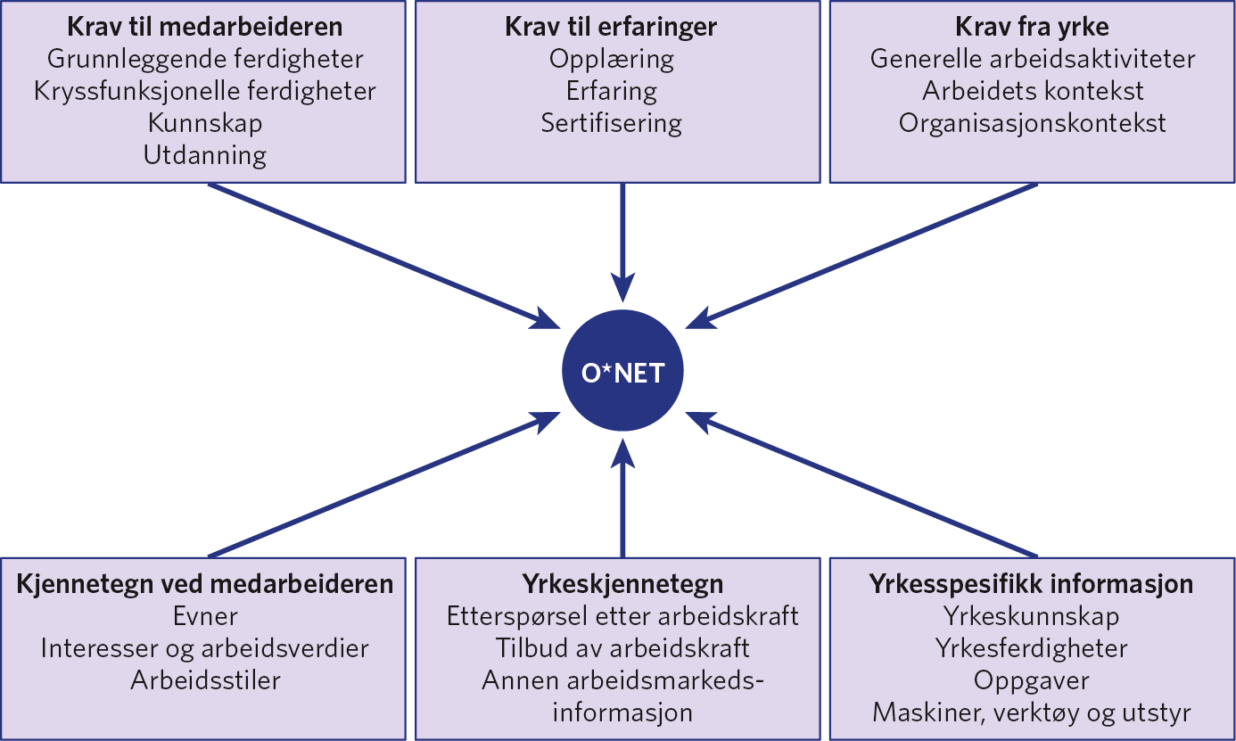
Figur 11.1 O*NETs innholdsmodell

Slide 6
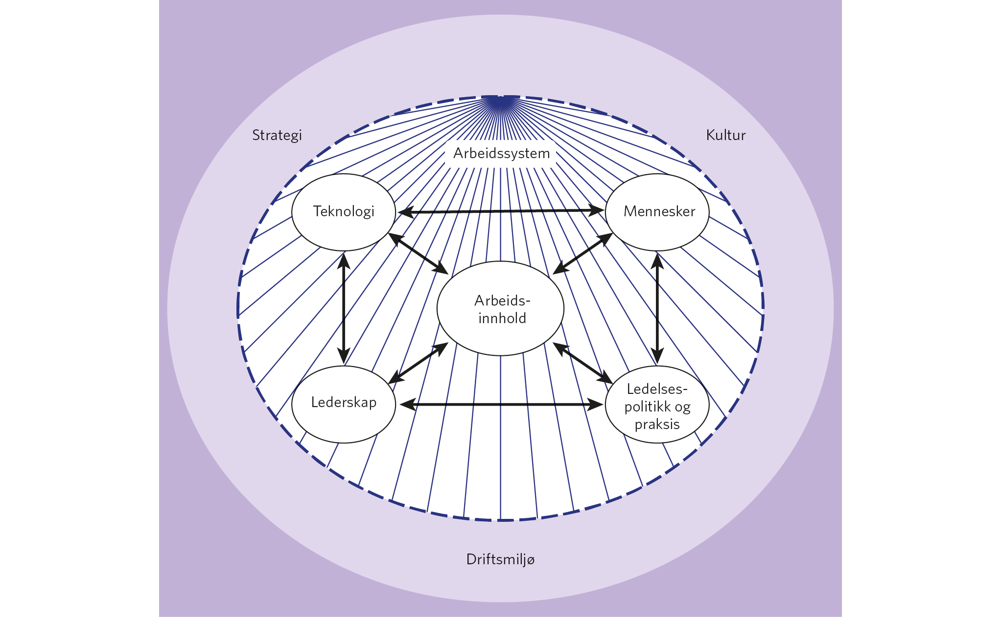
Figur 11.2 Organiseringen av et arbeidssystem

Slide 7
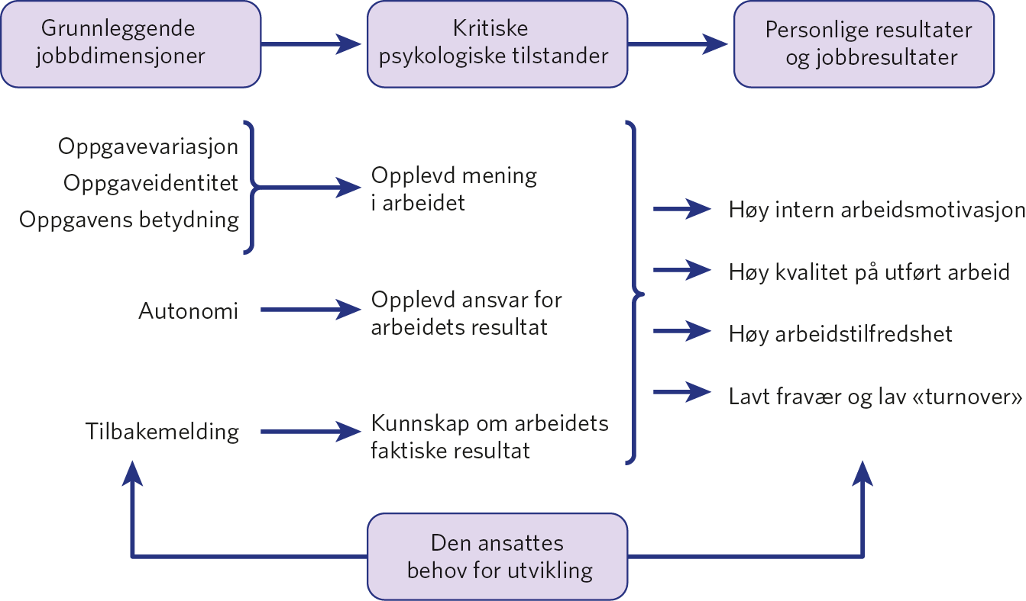
Figur 11.3 Jobbkarakteristikamodellen

Slide 8
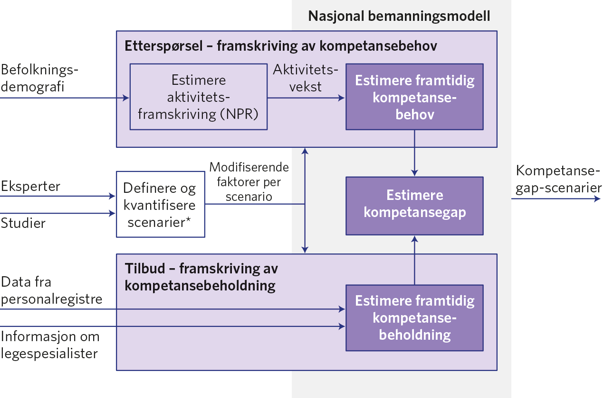
Figur 11.4 Metodisk tilnærming Nasjonal bemanningsmodell

Slide 9
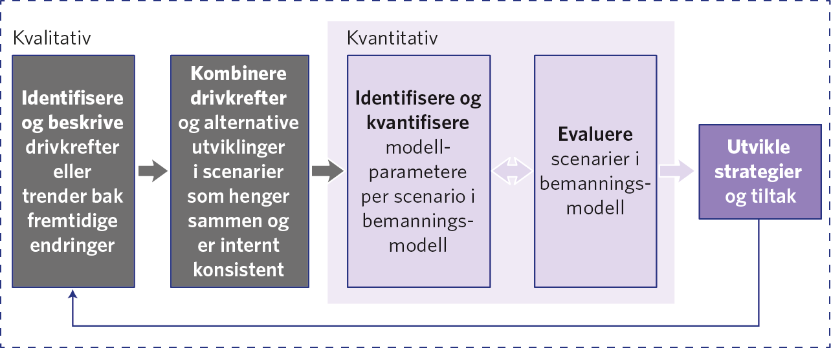
Figur 11.5 Rammeverk for scenarioanalyse og bruk av Nasjonal bemanningsmodell

Slide 10
Aslaug Mikkelsen
og Thomas Laudal (red.)
STRATEGISK HRM
2. utgave
Kapittel 12.
Organisasjonsstruktur og organisasjonsdesign

Slide 11
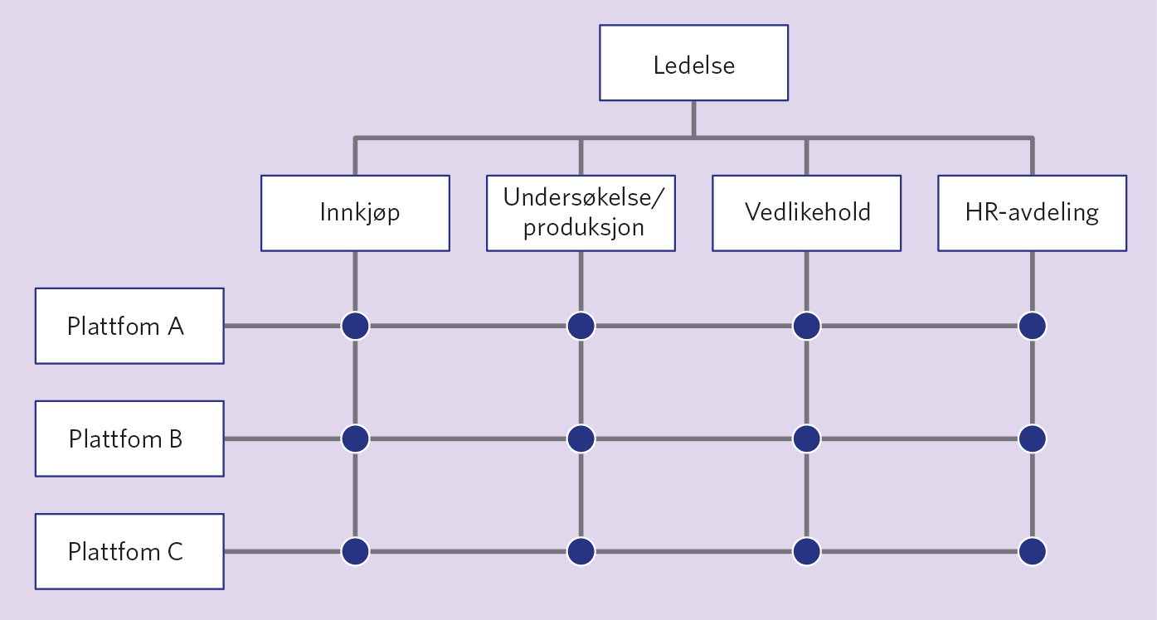
Figur 12.1 Matriseorganisering i et oljeselskap

Slide 12
Aslaug Mikkelsen
og Thomas Laudal (red.)
STRATEGISK HRM
2. utgave
Kapittel 13.
Rekruttering, utvelgelse og strategisk bemanningsplanlegging

Slide 13
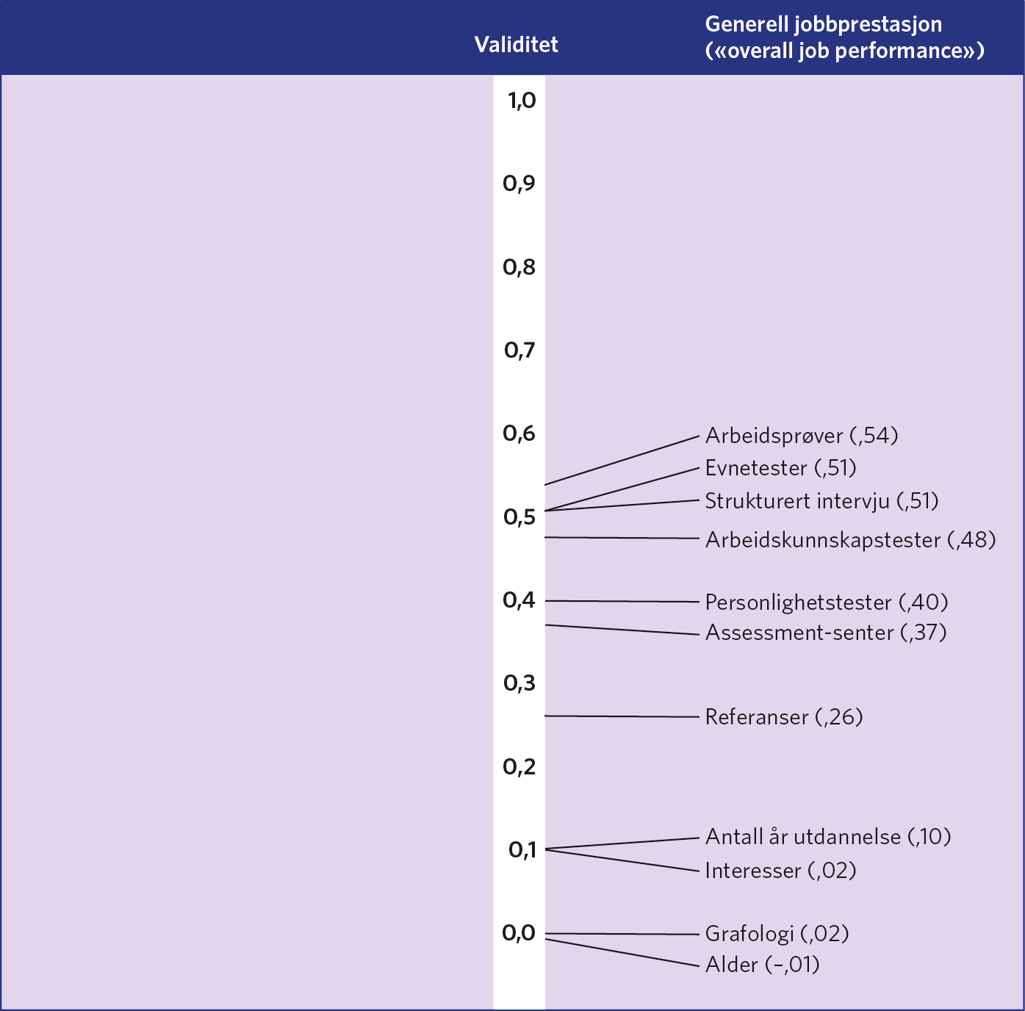
Figur 13.1 Treffsikkerheten ved ulike seleksjonsmetoder

Slide 14
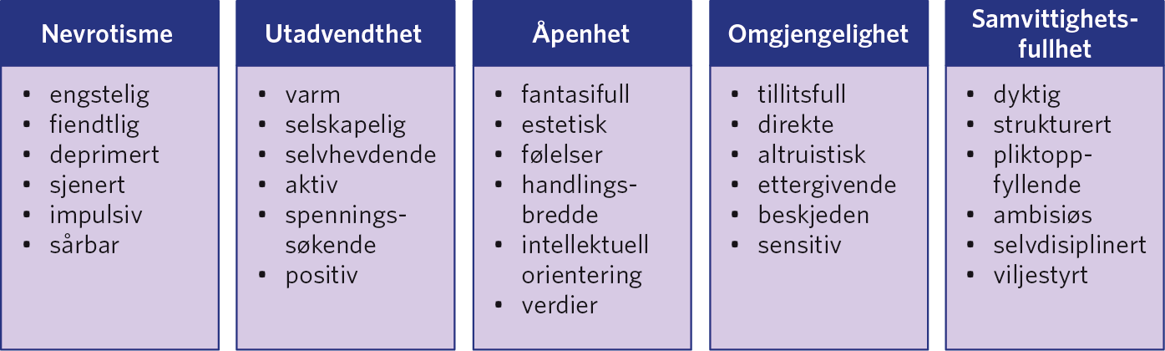
Figur 13.2 Femfaktormodellen for personlighet

Slide 15
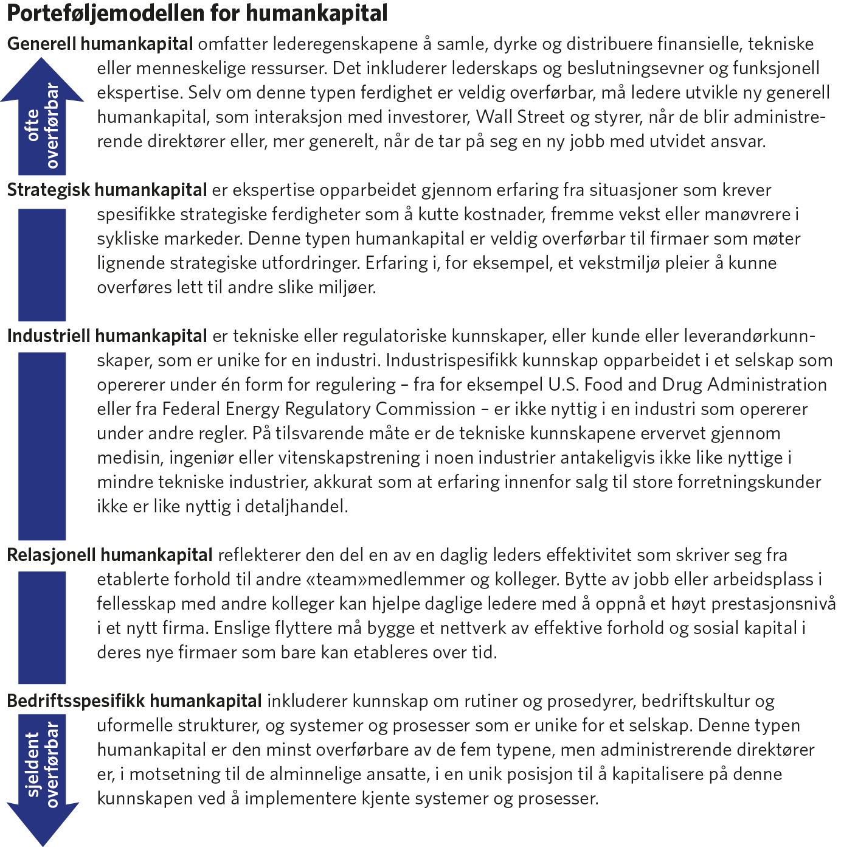
Figur 13.3 Overførbarhet av humankapital

Slide 16
Aslaug Mikkelsen
og Thomas Laudal (red.)
STRATEGISK HRM
2. utgave
Kapittel 14.
Prestasjonsledelse og medarbeidersamtaler

Slide 17
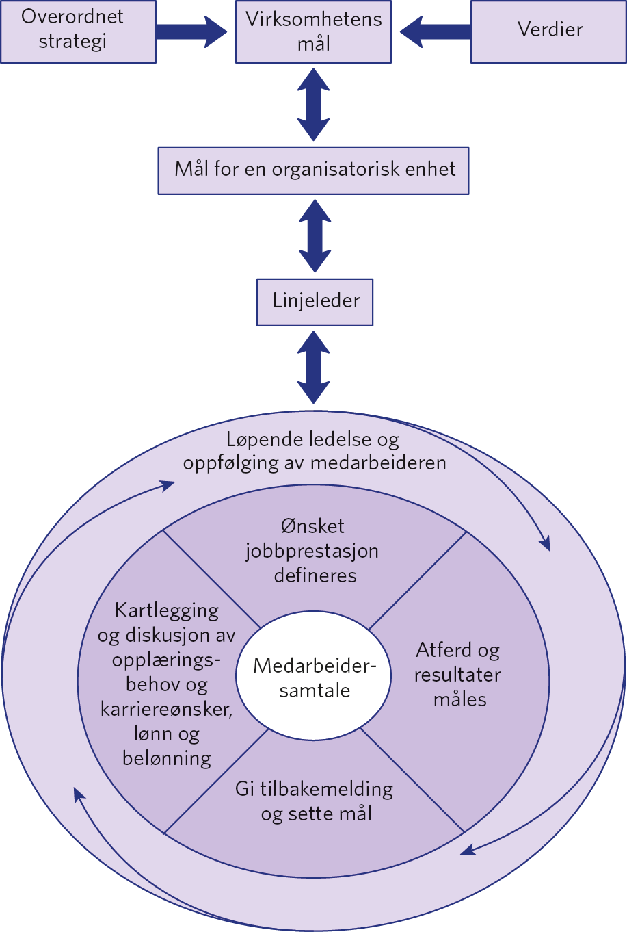
Figur 14.1 En illustrasjon av et prestasjonsledelsessystem

Slide 18
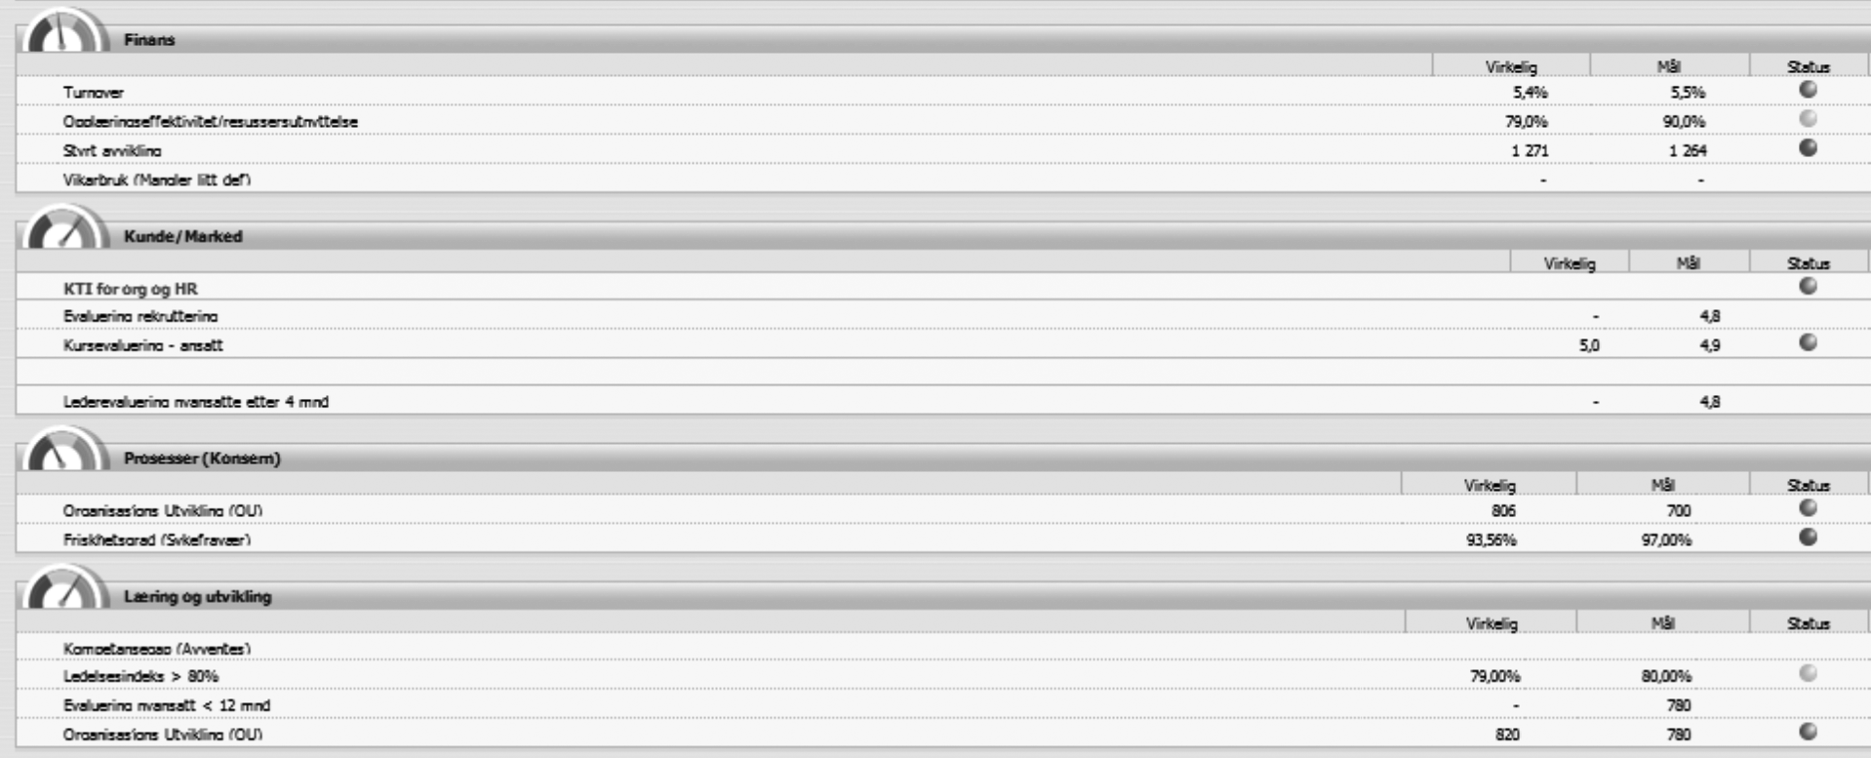
Figur 14.2 Balansert målekort for organisasjons- og HR-enheten i SpareBank 1, SR-Bank

Slide 19
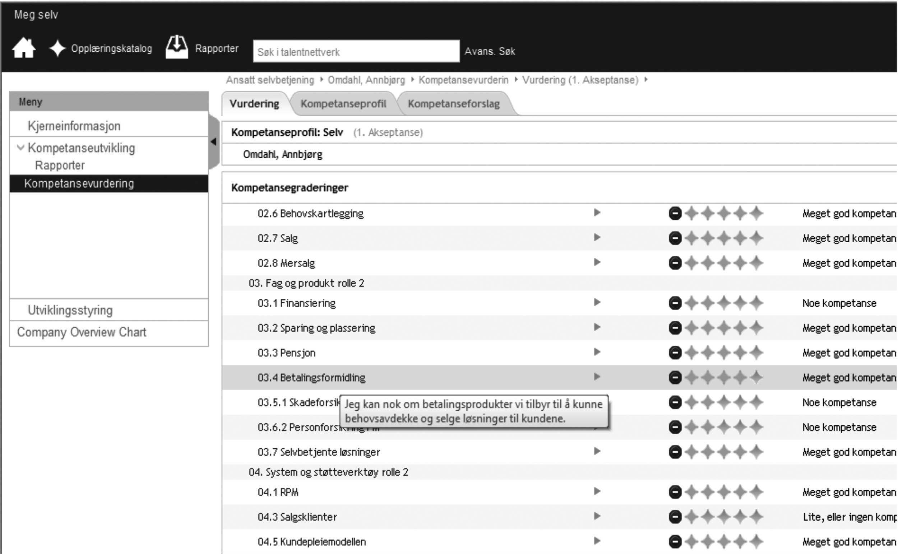
Figur 14.3 Et eksempel på kompetanseportalen i SpareBank 1 SR-Bank

Slide 20
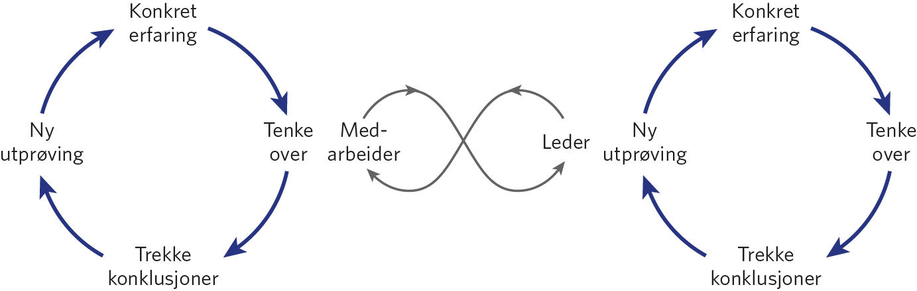
Figur 14.4 Kolbs erfaringslæringssyklus og dialogen mellom leder og medarbeider gjennom medarbeidersamtalen

Slide 21
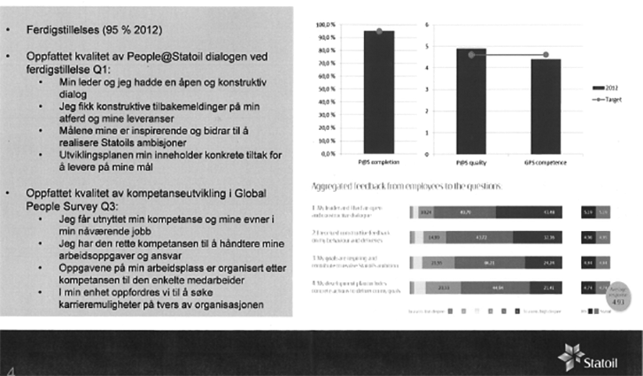
Figur 14.5 Questbackevaluering av medarbeidersamtalene i Statoil
gjennom People@Statoil

Slide 22
Aslaug Mikkelsen
og Thomas Laudal (red.)
STRATEGISK HRM
2. utgave
Kapittel 15.
Prestasjonsmåling

Slide 23
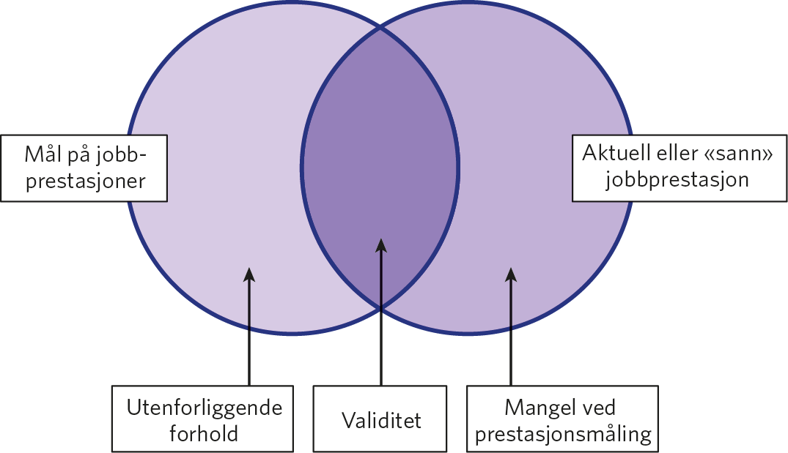
Figur 15.1 Validitet i målinger av prestasjoner

Slide 24
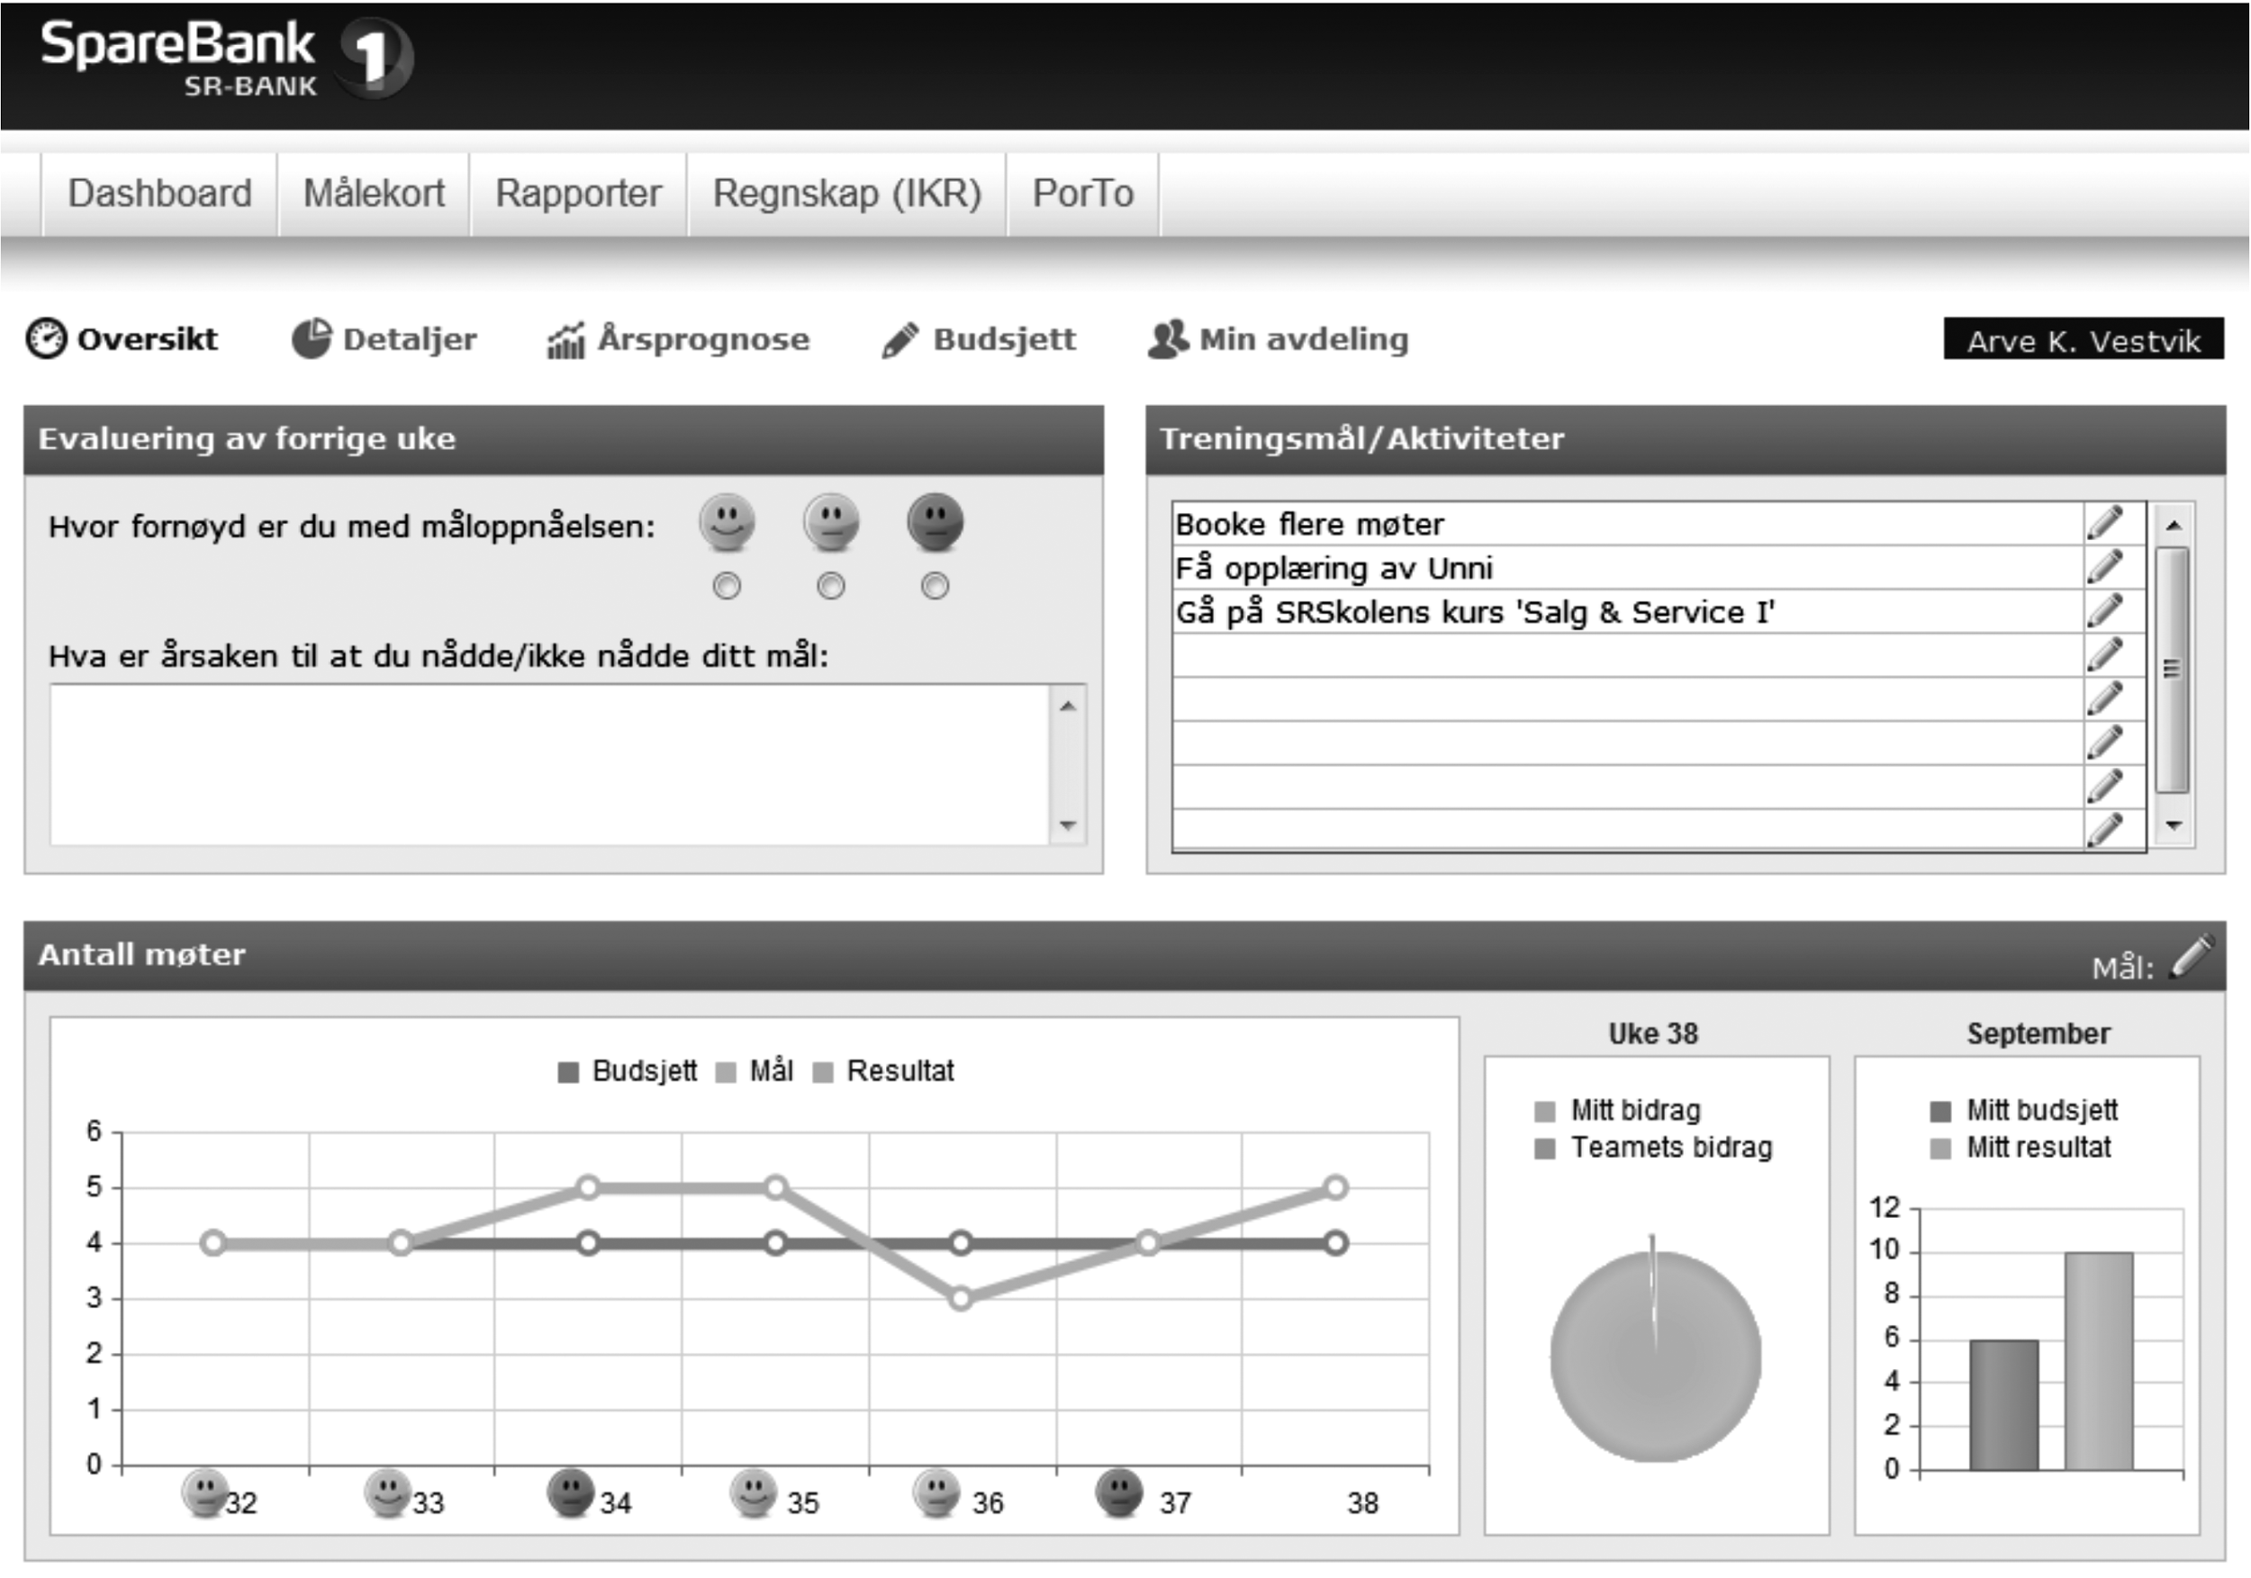
Figur 15.2 Ulike vurderingskriterier i SpareBank 1 SR-Bank

Slide 25
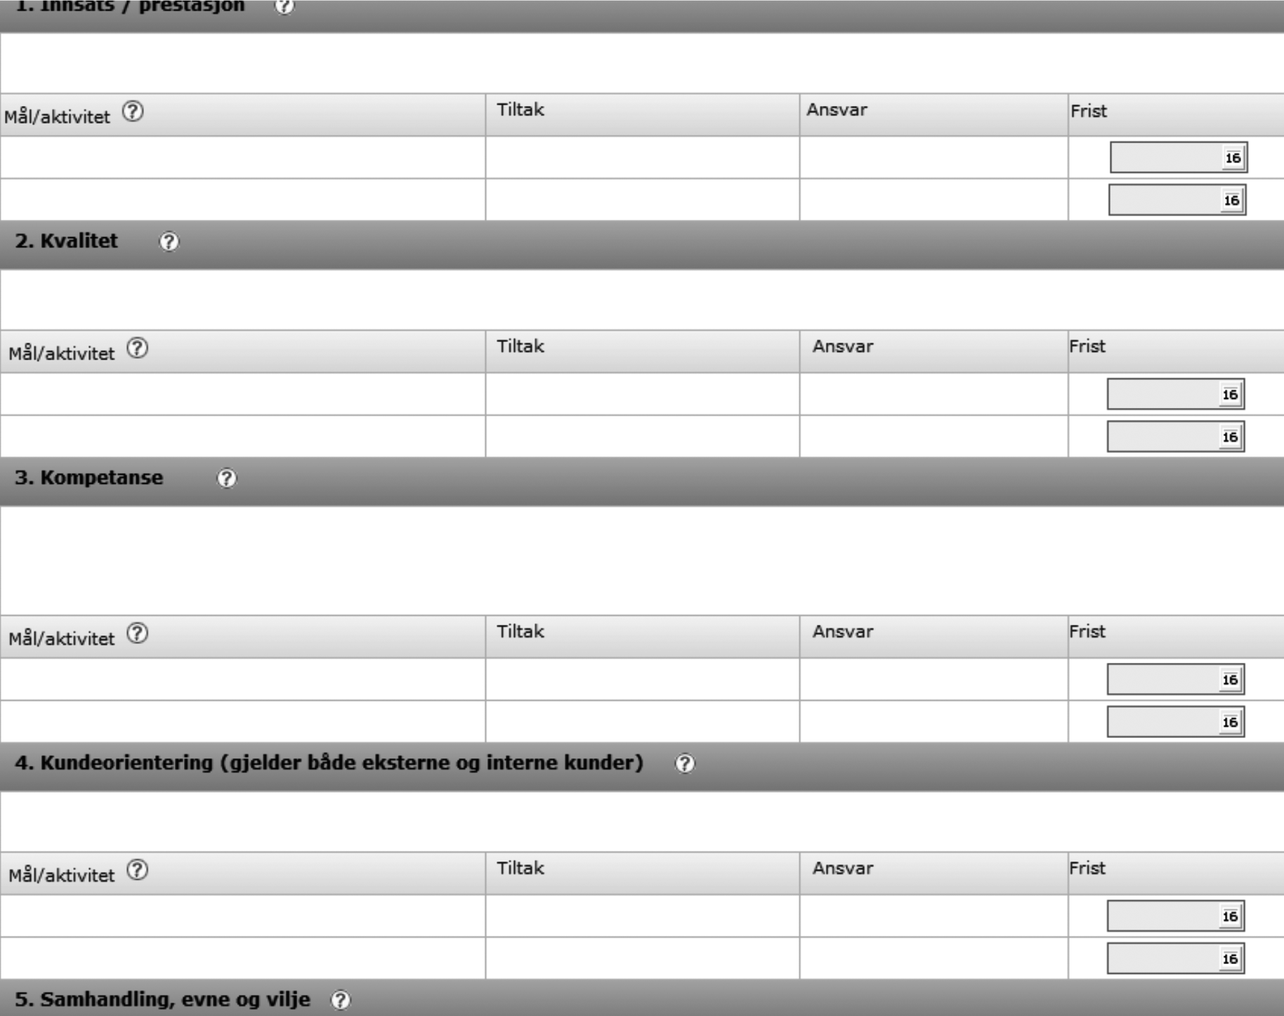
Figur 15.3 Skjermdump for individuelle handlings- og utviklingsplaner
i SpareBank 1 SR-Bank

Slide 26
Aslaug Mikkelsen
og Thomas Laudal (red.)
STRATEGISK HRM
2. utgave
Kapittel 16.
Kompetanseutvikling

Slide 27
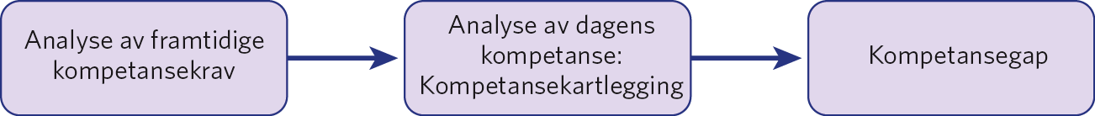
Figur 16.1 Kompetanseanalyse

Slide 28
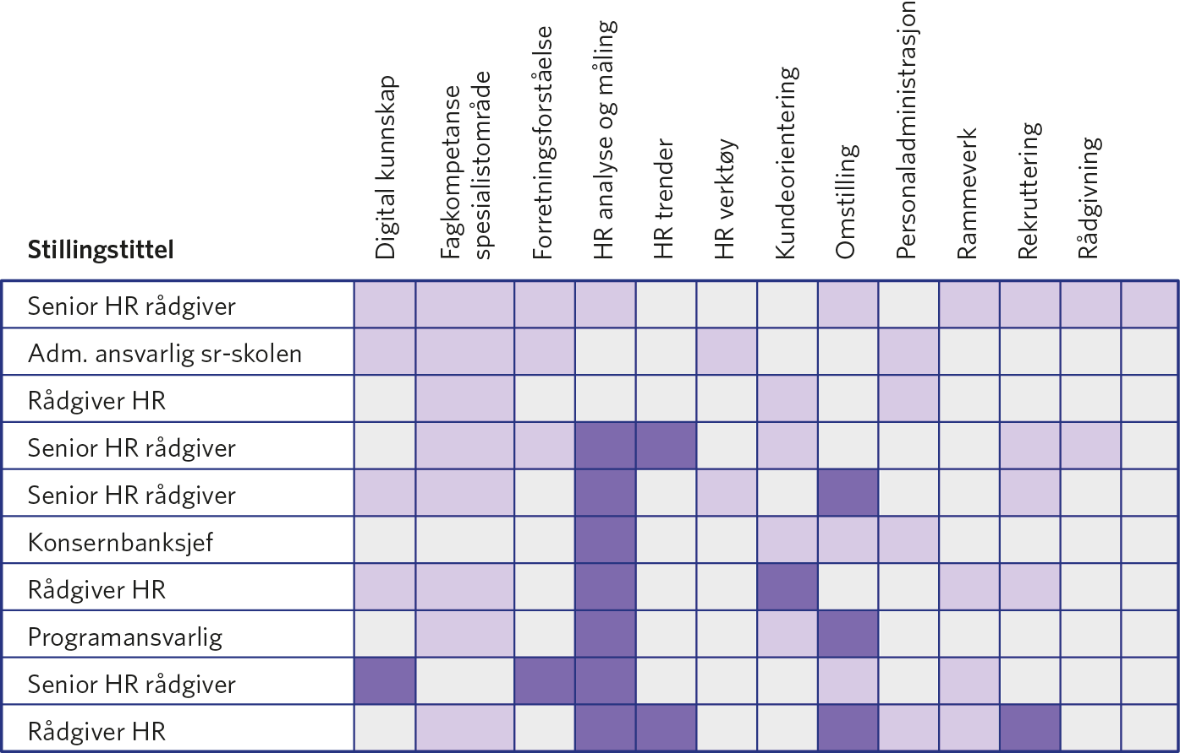
Figur 16.2 Kompetansekartlegging på medarbeidernivå i SpareBank 1
SR-Bank

Slide 29
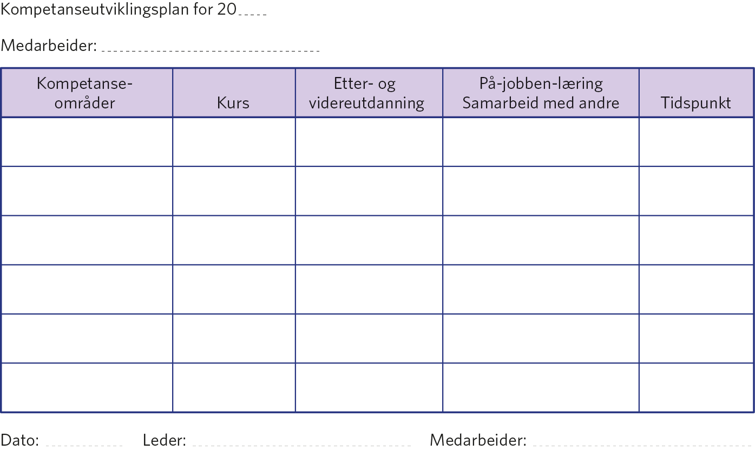
Figur 16.3 Kompetanseutviklingsplan, et eksempel

Slide 30
Aslaug Mikkelsen
og Thomas Laudal (red.)
STRATEGISK HRM
2. utgave
Kapittel 18.
Lønn og belønning

Slide 31
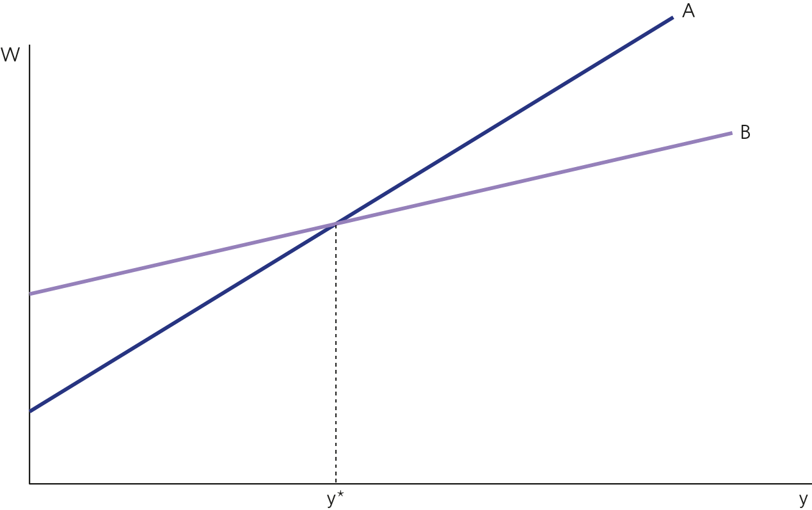
Figur 18.1 To incentivkontrakter med ulik incentivstyrke

Slide 32
Aslaug Mikkelsen
og Thomas Laudal (red.)
STRATEGISK HRM
2. utgave
Kapittel 20.
Konflikter og mobbing på jobben

Slide 33
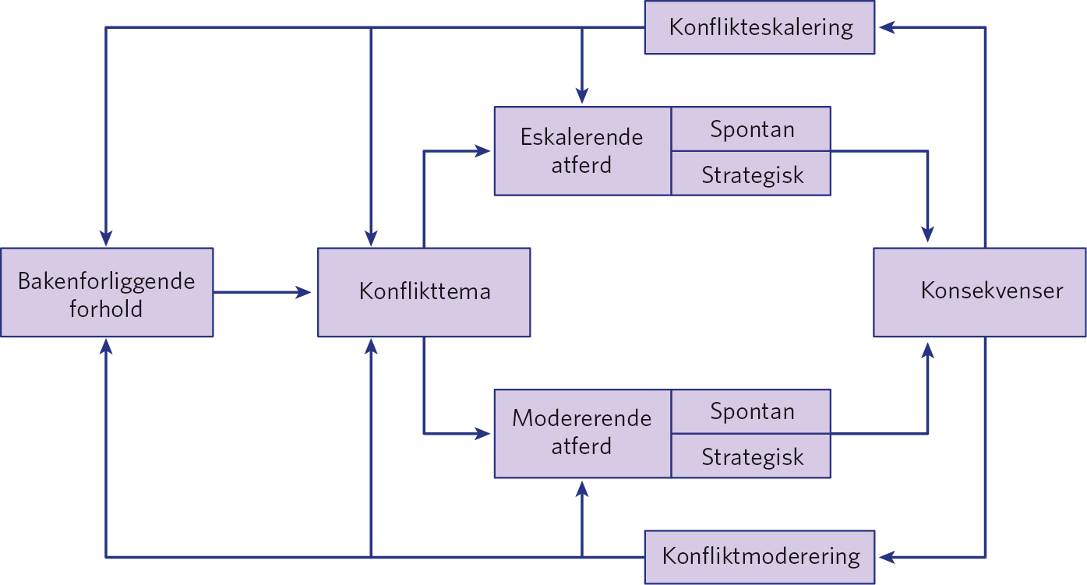
Figur 20.1 Eskalerings- og modereringsmodellen

Slide 34
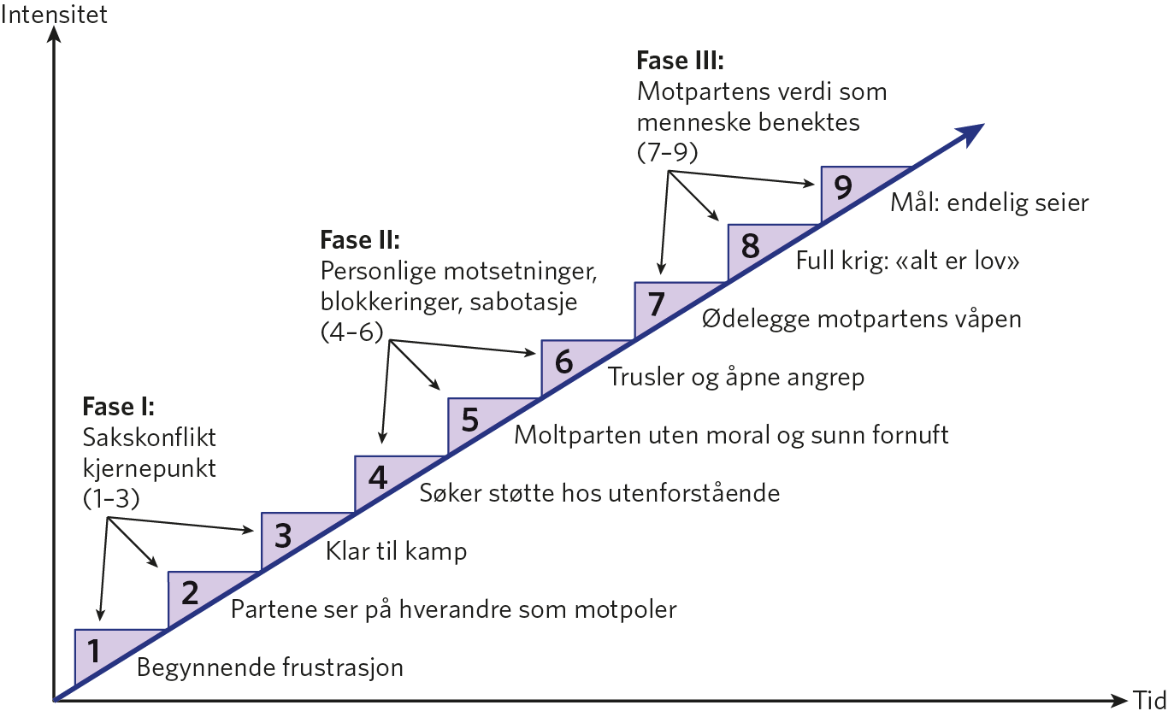
Figur 20.2 Konflikttrappen som viser utviklingen av intensitet i konflikter

Slide 35
Aslaug Mikkelsen
og Thomas Laudal (red.)
STRATEGISK HRM
2. utgave
Kapittel 21.
HRM i et livsfaseperspektiv

Slide 36
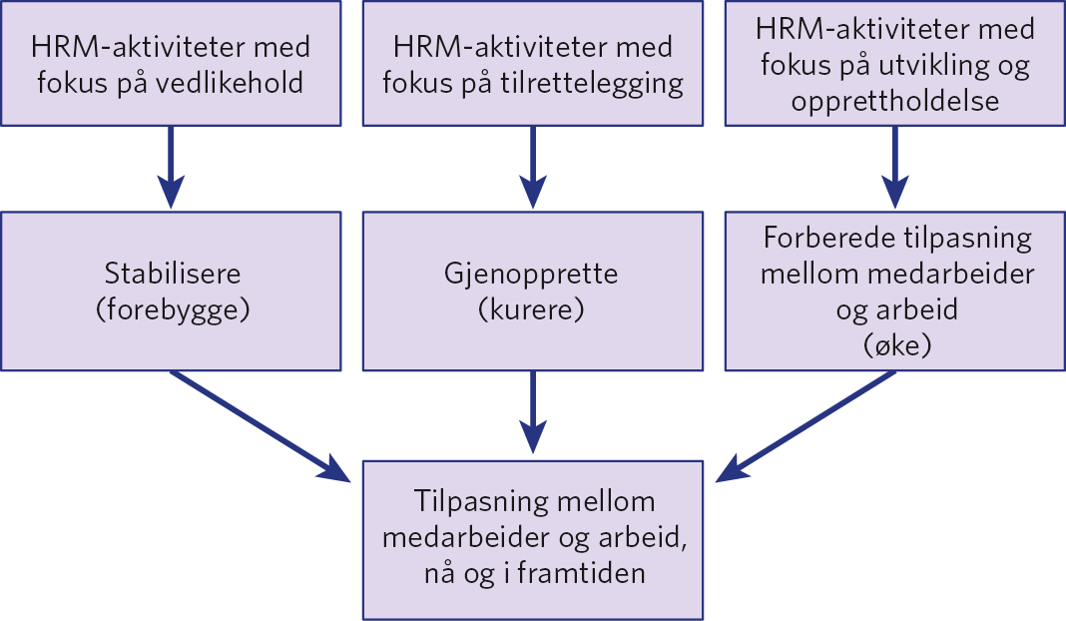
Figur 21.1 Funksjoner av HRM-knipper med hensyn til ansettbarhet

